Slide 1
"פלסטיק- טוב או רע "?
סנדרה , פאבל , אפראח

Slide 2
תוכן העניינים :
סקר : שאלות ותשובות שקף 4
הידעת ? שקף 8
פלסטיק : מבנה ....ושימוש . שקף 11
איך הפלסטיק משפיע על הסביבה ? שקף 12
איך,אם כן,מסלקים פסולת פלסטיק? שקף 25
ומה הפתרונות ? שקף 26

Slide 3
שאלות:
שאלה 1 שקף 5
שאלה 2 שקף 6
שאלה 3 שקף 7
הידעת שבישראל

Slide 4
מה זה פלסטיק ? בחר את התשובה הנכונה.
א. חומר קשיח שממנו מכינים בקבוקי שתייה , שמפו ואלסבון.
ב. שם רחב של תרכובות סינתטיות או חצי סינתטיות
ג. סוג של חומר טבעי .
ד. שם רחב של חומרים סינתטיים בלבד (הוכנו במעבדה)

Slide 5
וממה בנוי הפלסטיק ? בחר את התשובה הנכונה.
א.מולקולות קטנות
ב.מולקולות גדולות , קשורות בקשרי מימן בין מולקולאריים.
ג.מולקולות ענק : שרשראות בנויות מיחידות חוזרת . כמו מחרוזת העשוייה ממאות ואפילו אלפי חרוזים .
ד.סריג אטומרי חזק.

Slide 6
האם חומרים העשויים מפלסטיק ?
בחר את התשובה הנכונה.
א.כולם מתכלים .
ב.כולם ניתנים למחזור
ג.כולם עמידים ומתפרקים באיטיות רבה מאד.
ד.חלקם מתכלים, חלקם ניתנים למיחזור, ורובם עמידים ומתפרקים באיטיות רבה במהלך מאות ואפילו אלפי שנים .

Slide 7
הידעת .... ?
שבישראל :
צורכים בין 500 מיליארד לביליון שקיות בכל שנה .
פחות מ 1% מהשקיות ממוחזרות . כי מחזור השקית יקר יותר מייצורה.
בשוק הישראלי מחולקות 2 מיליארד שקיות בשנה.
ובעולם :
מחולקות טריליון שקיות בשנה .

Slide 8
הידעת .....?
שאירלנד הטילה מס על שקיות הפלסטיק , וצריכת שקיות
הפלסטיק פחתה ב 90%.
סין אסרה חלוקת שקיות פלסטיק בחינם.
בנגלדש אסרה שימוש בשקיות פלסטיק.
סן פרנסיסקו אסרה שימוש בשקיות פלסטיק.

Slide 9
.....מדוע ??
בשביל מה כל האיסורים האלה ?
מה כ"כ רע בפלסטיק ?
הוא דווקא זול ונוח לשימוש !!

Slide 10
פולימר | יחידה חוזרת | שימוש
פולי אתילן PE | -CH₂-CH₂- | שקיות לאחסון מזון , בקבוקי שתייה , ..
פולי סטירן PS | -CH₂-CH(C₆H₅) - | כלים חד פעמיים , ...
פולי פניל כלורי P.V.C. | -CH₂-CHCl - | צינורות, וילונות , ...
פולי אוזופרן | -CH₂ –CH =CH – CH₂- | צמיגים לרכב .
כל השימושים הנרחבים האלה...ולאסור ....מדוע ???

Slide 11
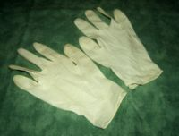
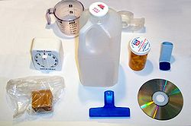
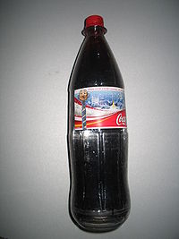

Slide 12
כי ....
ייצור וזריקת חומרים עשויים מפלסטיק מזיקים לסביבה:
במהלך ייצור הפלסטיק נפלטים גזי חממה שתורמים לאפקט החממה .
במהלך שריפת פלסטיק נפלטים חומרים רעילים ביותר
רב החומרים הפלסטיים עמידים ומתפרקים באיטיות רבה שאורכת מאות
ואפילו אלפי שנים .
פסולת מהפלסטיק מהווה מפגע אקולוגי , כ 200 סוגים שונים של
חיות כולל לוויתנים ,דולפינים וצבים מתים בגלל שקיות הפלסטיק .
פסולת מפלסטיק מהווה מפגע וזיהום לנוף , לים ולמקורות המים .

Slide 13
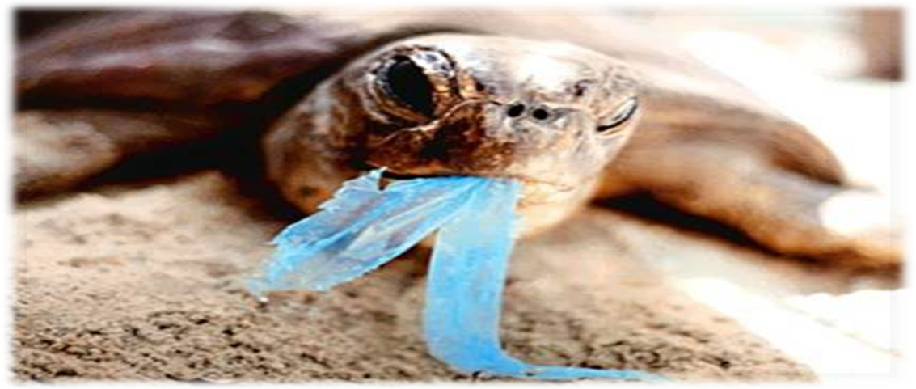
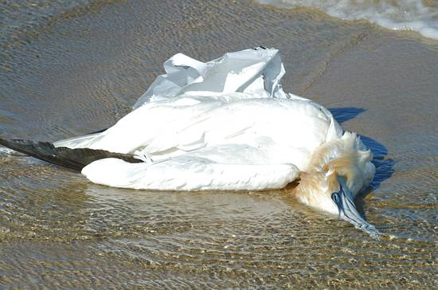
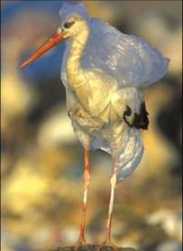

Slide 14
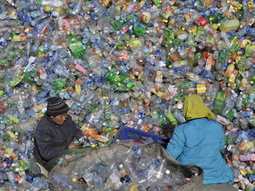

Slide 15
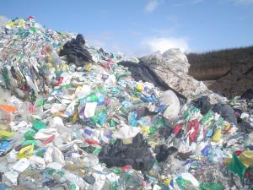

Slide 16
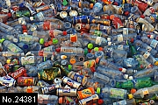

Slide 17
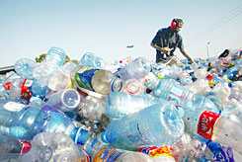

Slide 18
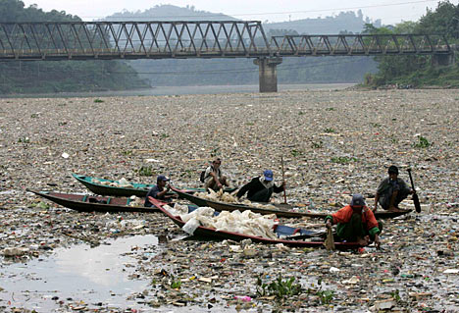

Slide 19
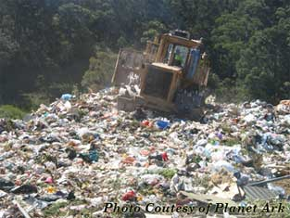

Slide 20
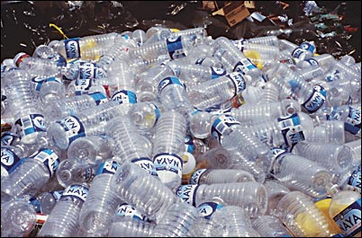

Slide 21
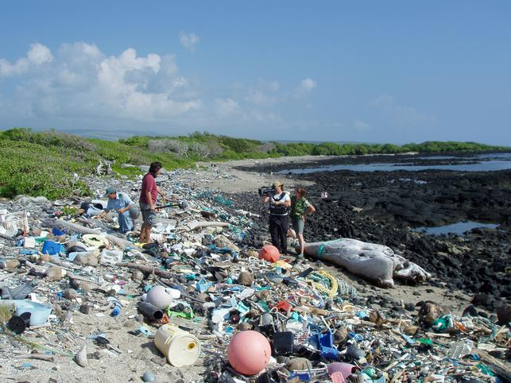

Slide 22
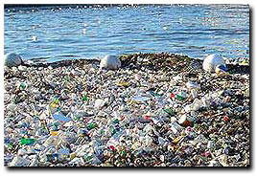

Slide 23
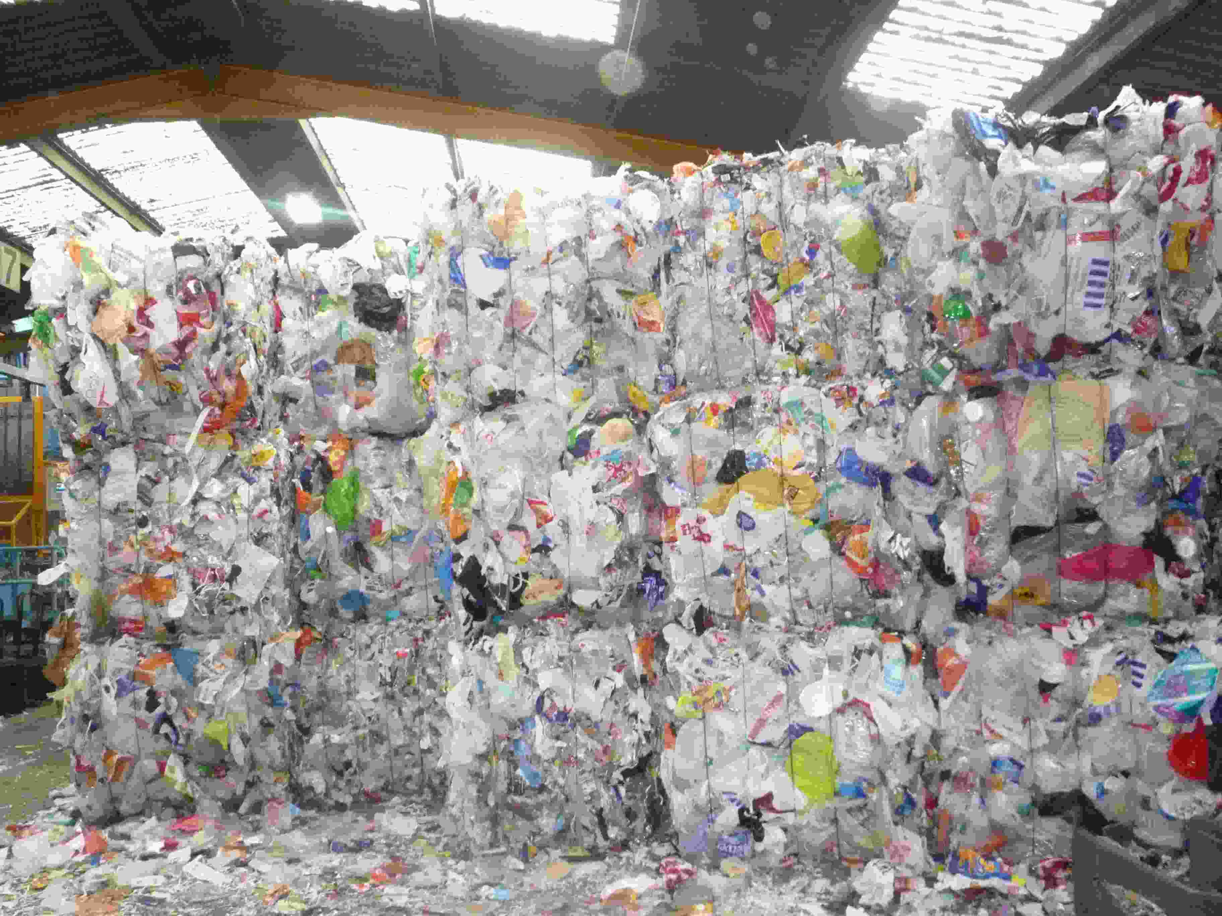

Slide 24
הפסולת נערמת לה , ערימות על גבי ערימות ,
שנים אחרי שנים ,
על היבשה ,
על שפת הים ,
בתוך האוקיינוס , ...
מאות ...ואפילו אלפי שנים !!
איך , אם כן , מסלקים פסולת מפלסטיק ?
לא מסלקים !

Slide 25
ומה הפתרונות ?
א.הפחתה בייצור הפלסטיק.
ב.הפחתה בשימוש בפלסטיק – חינוך והסברה להגברת
מודעות הציבור לצריכה מבוקרת .
ג.חקיקה : חוקים להגבלת הייצור והצריכה .
ד.מוצרים חלופיים : שקיות בד רב פעמיות , שקיות
ידידותיות לסביבה , פולימרים מתכלים ,...
ה.אסיפת בקבוקים למחזור.

Slide 26
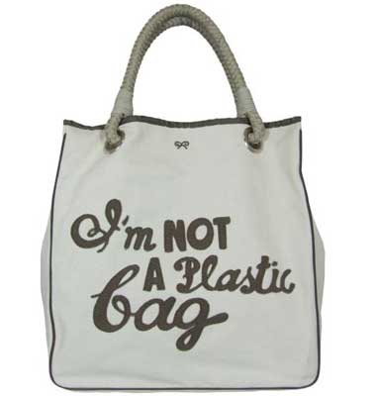
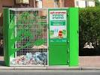
בקבוקים הנאספים למחזור משמשים ליצירת סיבי פליז

Slide 27
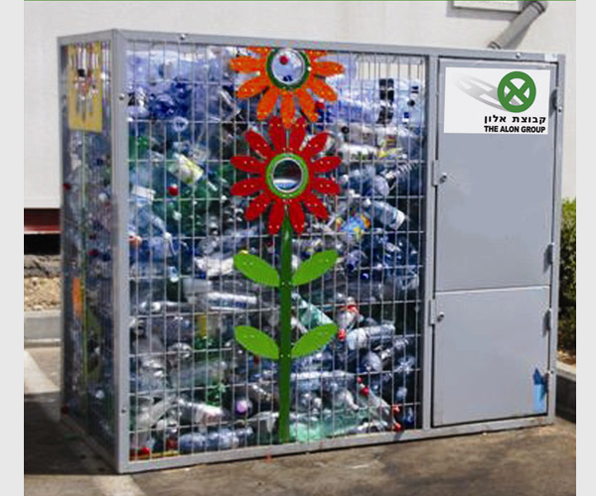
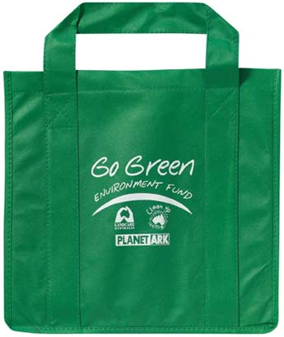

Slide 28


ואולי לך יש עוד הצעות ?

Slide 29
אז תתחיל :
Reduce, Reuse and Recycle .

Slide 30
צדקת!!
חזרה לשאלות

Slide 31
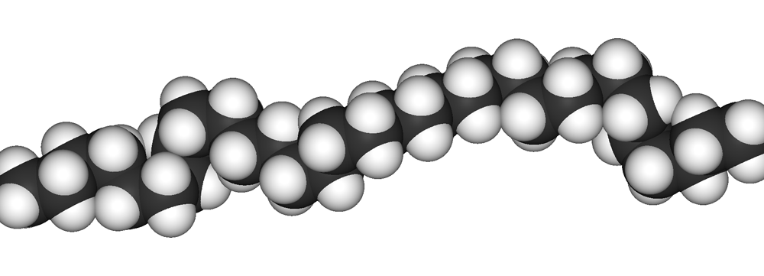
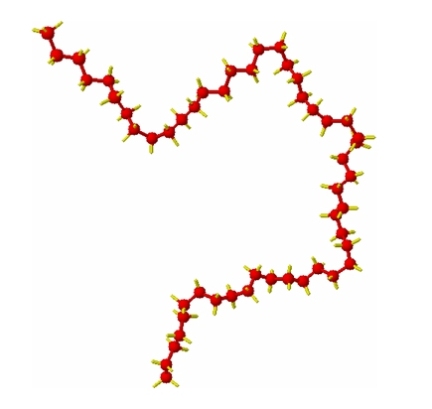
צדקת!!
חזרה לשאלות

Slide 32
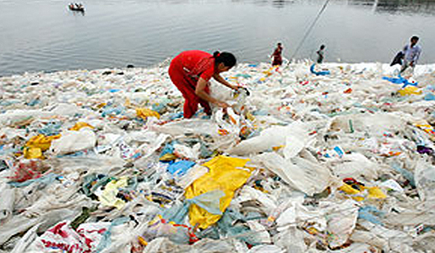
צדקת!!
חזרה לשאלות

Slide 33
לא נכון !
תחשוב שוב.
חזרה לשאלות

